Slide 1
Vector Quantized Diffusion Model for Text-to-Image Synthesis
Shuyang Gu¹ Dong Chen² Jianmin Bao² Fang Wen²
Bo Zhang² Dongdong Chen² Lu Yuan² Baining Guo²
¹University of Science and Technology of China ²Microsoft Research
Notes:
各位下午好
我今天介绍一篇来自郭百宁老师组的论文 作者是中科大的同学 目前也在MSRA，11月29号放到arXiv上的
采用了VQ-Diffusion模型来进行文本图像合成

Slide 2
Text-to-Image Synthesis
Success of Transformer brings successful language models for computer vision tasks.
Autoregressive (AR) model is natural and popular approach for text-to-text generation and text-to-image generation (DALL-E).
Notes:
首先介绍一下目前在文本图像合成的研究现状，因为Transformer的成功，把语言模型的经验带到了计算机视觉的任务上
自回归模型的模式对于文本生成和文本图像生成来说都是非常自然和流行的思路

Slide 3
Text-to-Image Synthesis
Weaknesses for AR model
Unidirectional bias
Contextual information only from left or above.
Accumulated prediction errors
Teacher-forcing during training
Notes:
但是对于文本图像生成来说，AR模型有这样的两个缺陷
第一个问题是方法本身存在着单一方向的bias，即采用reading order的顺序进行生成。导致在生成过程中，无论是image token为单位，还是pixel为单位，都只能关注于之前生成的内容以及给定的文本描述。但是图像的信息可能来源于图像的任何区域，而不是仅限于左上方。
第二个问题是预测误差的积累。目前AR模型在训练过程通常采用Teacher-forcing的训练模式，对于每一个step，都会直接提供ground truth作为输入。而在inference的阶段呢，是将上一步的结果作为输入。这就造成了训练和推理过程的分布不一致，以及推理过程的每一步的结果是无法再被更改的，所以错误会不断的累积下来。

Slide 4
VQ-Diffusion model
Denoising Diffusion Probabilistic Model (DDPM)
gradually corrupts the input via a fixed Markov chain (diffusion)
pure noise after a fixed number of timesteps
gradually denoises the latent variables towards the desired data distribution by learning the conditional transit distribution.
Unidirectional bias -> Non-autoregressive
Accumulated prediction errors -> Mask-and-replace diffusion strategy
Notes:
这项工作采用了DDPM模型，在图像生成任务上表现很好。模型的原理可以解释为，通过一个固定的马尔可夫链来逐步破坏模型的输入，这个步骤称为diffusion。经过固定的时间后呢，可以认为输入已经被破坏为完全的噪声。再通过学习条件转移分布来 逐步把这个隐变量去噪声，来得到想要的数据分布
同时也解决了前面提出的两个缺陷，这项工作采用了非自回归的方式去生成图像，所以不存在单一方向的bias
以及采用了Mask和Replace的diffusion策略，引入了Mask Token和随机替换Token，来让模型学习预测mask token以及改正错误的token。在推理阶段，同时计算所有的token的分布，并且根据新的分布进行采样。

Slide 5
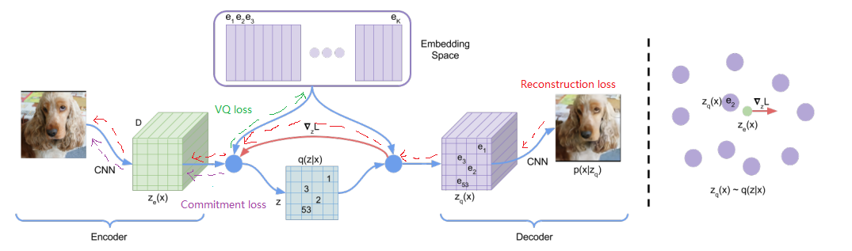
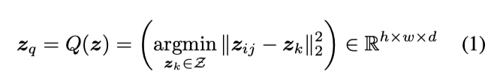
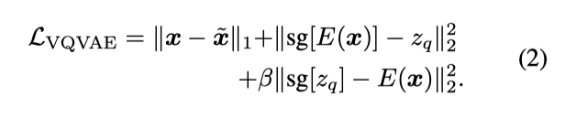
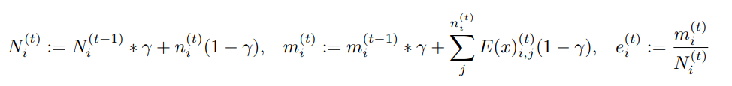
Background: VQ-VAE
Exponential Moving Averages (EMA)
Notes:
因为这项工作用到了VQ-VAE来编码图像，所以再介绍一下VQVAE的过程，我使用的Junlong之前讲的时候用的图。首先将图像通过encoder得到特征图，尺寸是hwd，将每一个feature对应到codebook里最接近的embedding Zk。
这个的loss就是这个式子，其中第二项在实践中会替换成EMA这个式子，就是之前junlong讲的VQVAE2

Slide 6
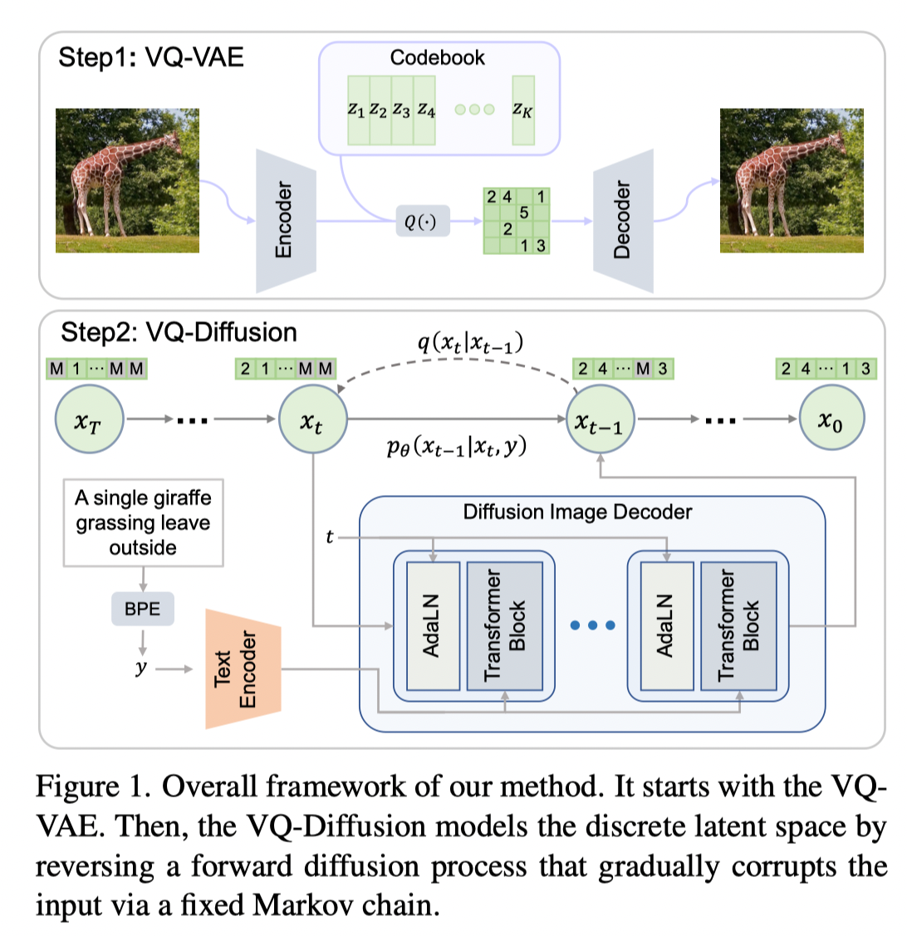
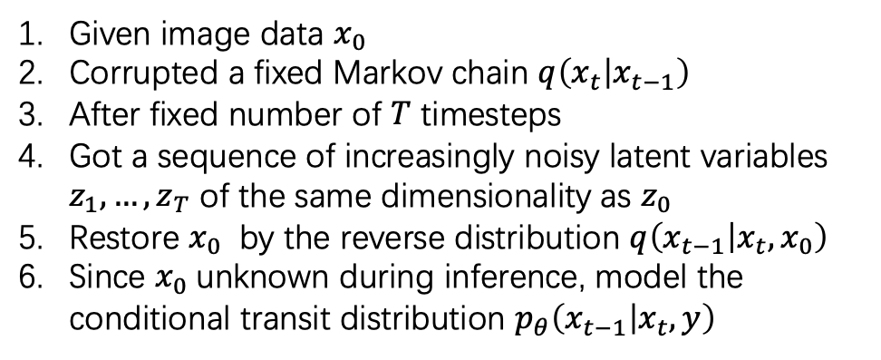
Method
Given image data $x_{0}$
Corrupted a fixed Markov chain $q\left(x_{t} | x_{t−1}\right)$
After fixed number of $T$ timesteps
Got a sequence of increasingly noisy latent variables $z_{1},…,z_{T}$ of the same dimensionality as $z_{0}$
Restore $x_{0}$ by the reverse distribution $q\left(x_{t−1} | x_{t},x_{0}\right)$
Since $x_{0}$unknown during inference, model the conditional transit distribution $p_{θ}\left(x_{t−1} | x_{t},y\right)$
Notes:
固定的马尔可夫链进行破坏，破坏的方式有三种，保持不变，随机替换，替换成Mask token
这里字母x和字母z用的有点不太清楚，x应该是z的一个token，下面的示意图是针对单一token来画的
reverse distribution 逆向分布
条件转移分布p theta 文本描述y和当前xt的基础上，逐步还原

Slide 7
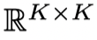
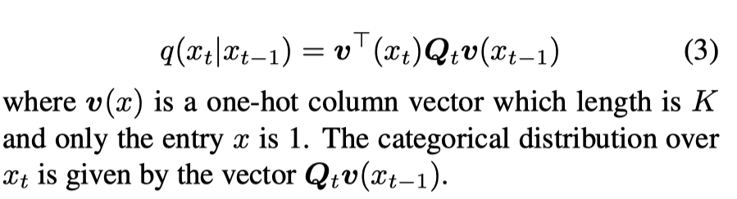
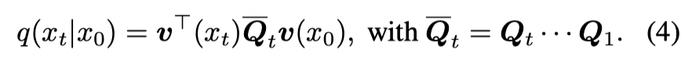
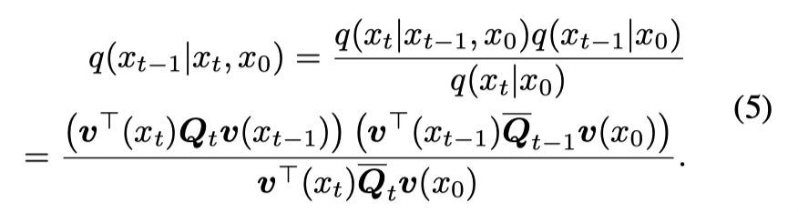
Method – Diffusion and reverse
Notes:
Qt 马尔可夫链的转移矩阵 mn位置是从n转移到m的概率
式子3是一个one hot的描述
式子4是根据马尔可夫链的形状，可以得到从x0转移到xt的式子简化为转移矩阵的矩阵乘法
式子5是逆向分布的表示，在输入图像确定的情况下，是确定的

Slide 8
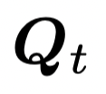
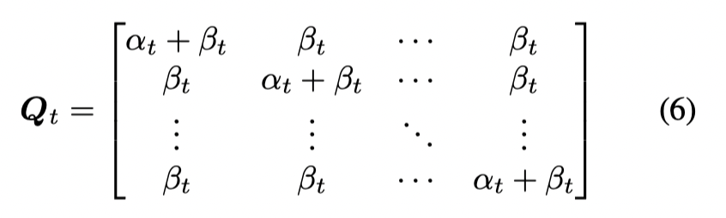
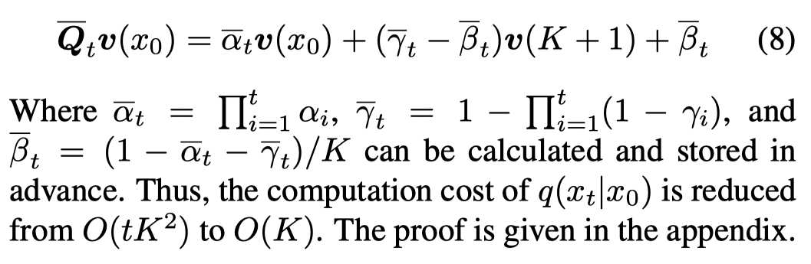
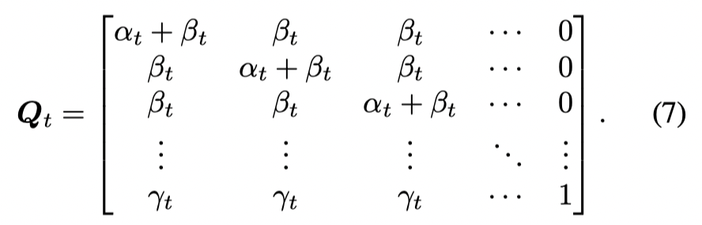
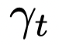
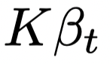
The transition matrix
a probability of to be replaced by the [MASK] token, to be uniformly diffused
Notes:
之前的工作中通常采用一个少量的均匀分布，以及alpha t保持状态不变
但作者认为，均匀分布在破坏输入数据上非常激进，
所以他们借鉴MLM提出了下面的转移矩阵
引入了Mask token
计算xt的分布的式子可以简化为式子8，同时里面的系数可以被预先计算。时间复杂度降低

Slide 9
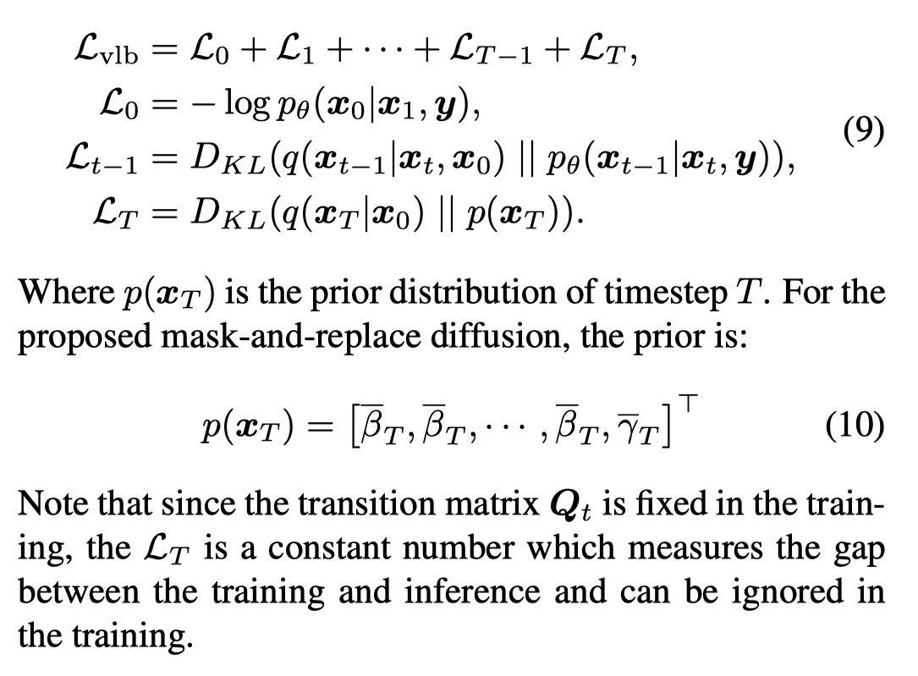
Learning the reverse process
Variational Lower Bound (VLB)
Notes:
前面提到这篇文章是用模型来学习逆向过程 采用VLB的优化目标
x0来说，其实是最大似然的优化目标
对于其他的t来说，使用KL散度来拟合模型模拟的条件转移分布和真实的逆向分布
第三项是为了保证最终Xt的分布符合这个diffusion的先验，就是尽可能保证Xt是一个纯噪声，但给定T的情况下，这个值是固定的，所以在训练中直接忽略了

Slide 10
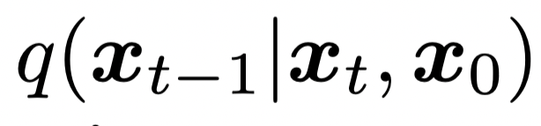
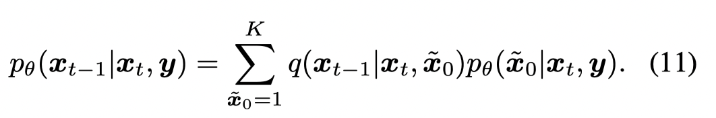
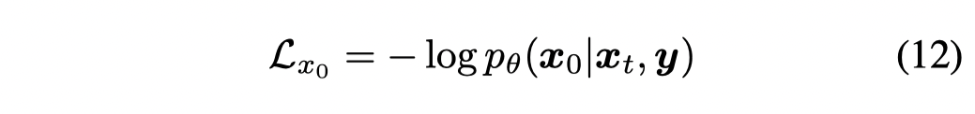
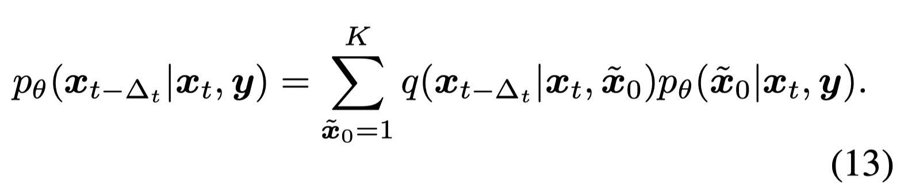
Tricks
Reparameterization trick on discrete stage
Fast inference strategy
Notes:
重参数 与其直接预测后验概率，不如预测一个噪声更少的x0 ba会有更好的效果。（作者：分布更加统一，容易收敛，使fast inference称为可能）codebook上的全概率公式
以及12是一个辅助去噪声的目标，来鼓励模型还原x0
快速推理策略，把原本是时间步长1替换为deta t，可以快速推断。

Slide 11
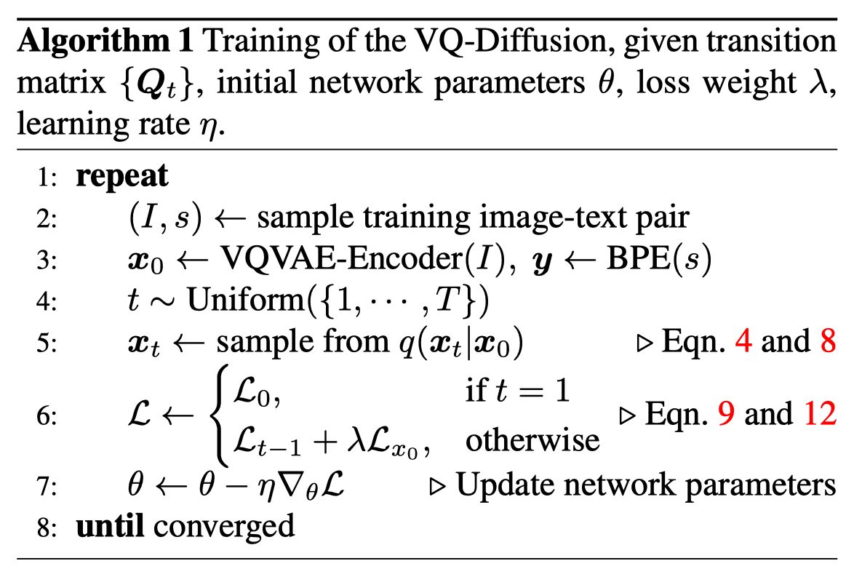
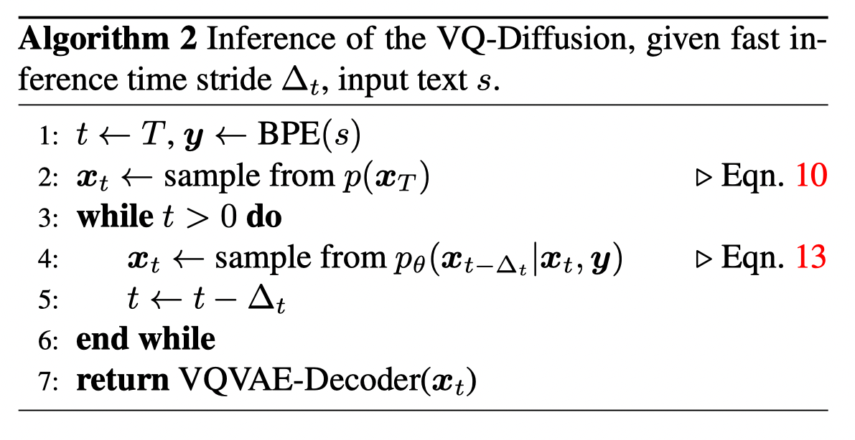
Algorithms
Notes:
4 均匀分布中选一个时间点t
推断是，从xT的先验中采样，然后按步长deta t去迭代时间长度t 逐步还原xt

Slide 12
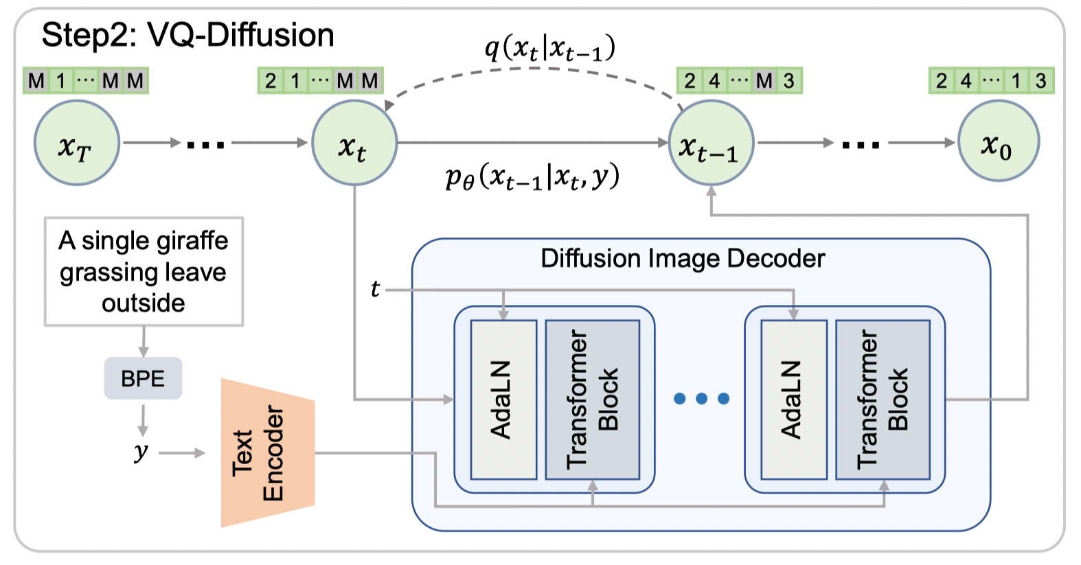
Model architecture
Notes:
Transformer的encoder和decoder架构，来模拟p_theta的分布。分为两个部分，文本encoder和diffusion image decoder，使用image token Xt和时间t，以及encoder的输出来拟合分布（x0 ba）。
时间t的注入依赖于一个adaptive 的 layer normalization。at 和 bt来自于t的embedding通过一个线性层得到

Slide 13
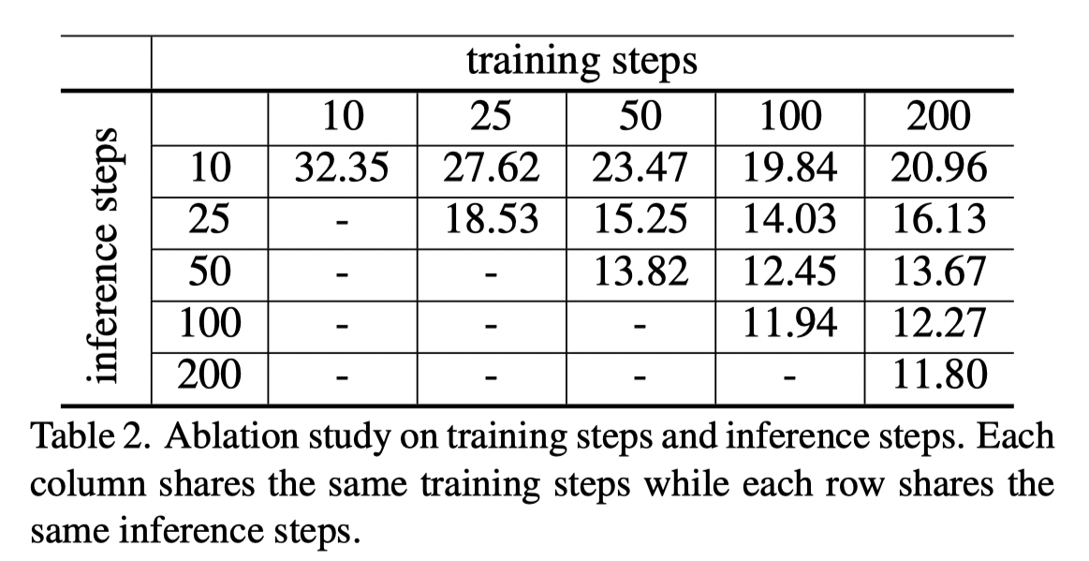
Ablations
Number of timesteps
Notes:
我们先看一下消融实验，首先作者对比了不同的时间步数对于结果的影响。
首先随着训练步数的增加，结果在不断的变好，直到200达到饱和 默认训练步数设为100
为了验证快速推理，测试了不同inference step，结论是推理步数缩减为3/4仍然能保持一个好的性能。

Slide 14
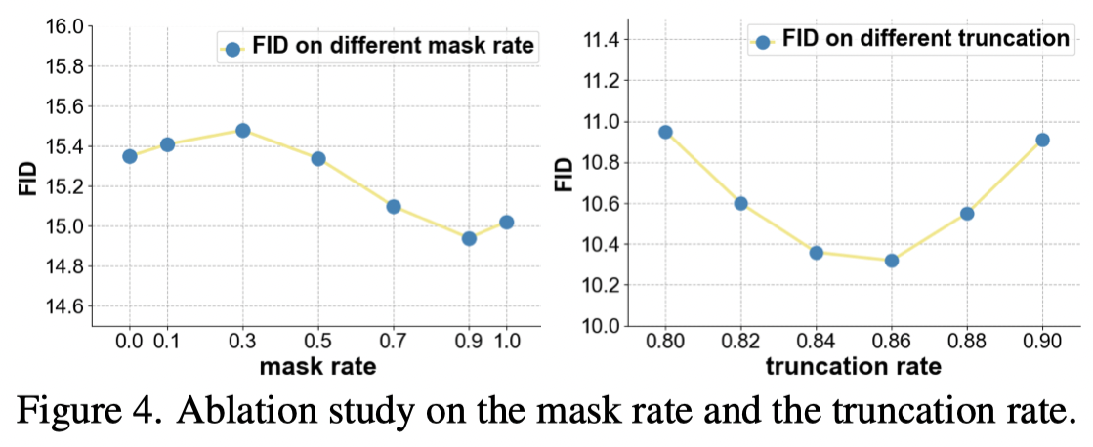
Ablations
Mask-and-replace diffusion strategy & Truncation
Notes:
图四左边对比了不同的mask比例对于结果的影响。0和1的时候分别是replace-only和mask-only，是mask-and-replace的特殊情况
最佳的比例是0.9，超过0.9就会因为误差积累问题，而小于0.9，则网络不容易找到关注点。 这里的误差积累和AR model的不太一样，AR的积累是在pixel/image token的尺度上积累，而此工作是在时间t维度上积累。
截断比率是指在推断的时候，只保留重参数那里top一定比例的token参与计算，最好的比例是0.86

Slide 15
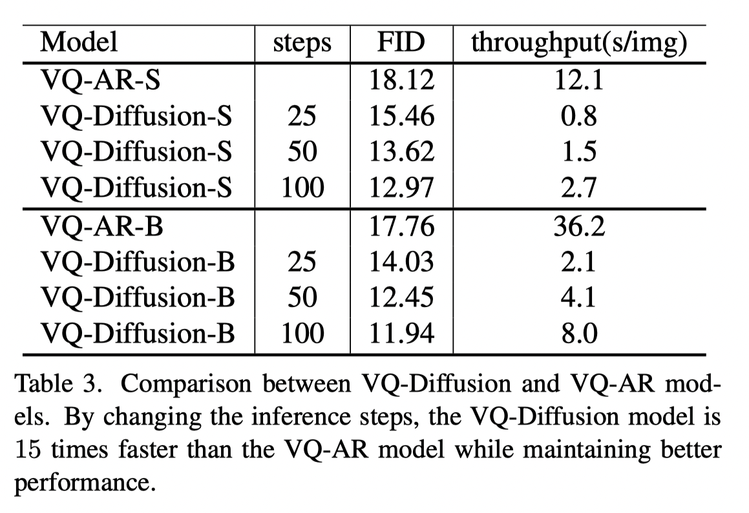
Ablations
VQ-Diffusion vs VQ-AR
Notes:
这个是对比了diffusion decoder和AR decoder的结果。diffusion的结果要远好于AR，同时推理速度快了15倍。

Slide 16
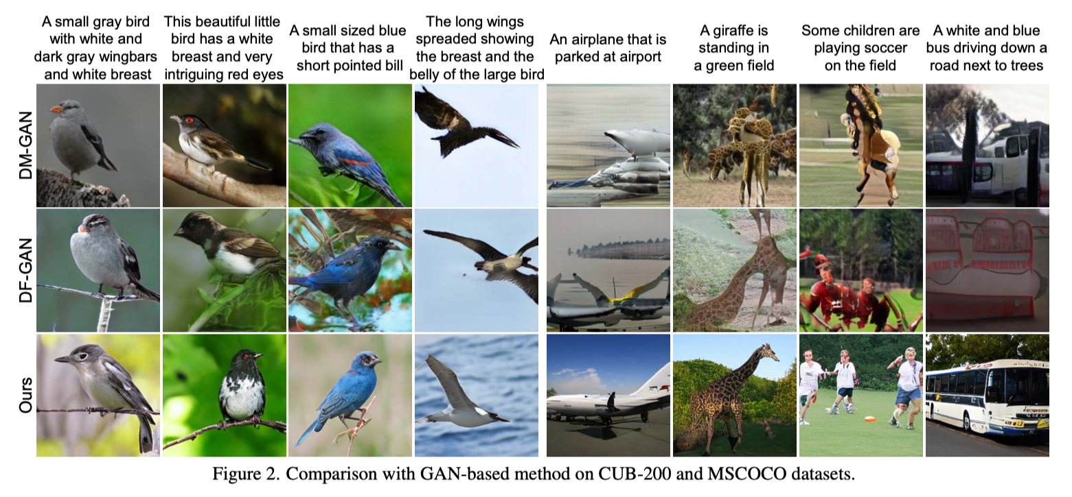
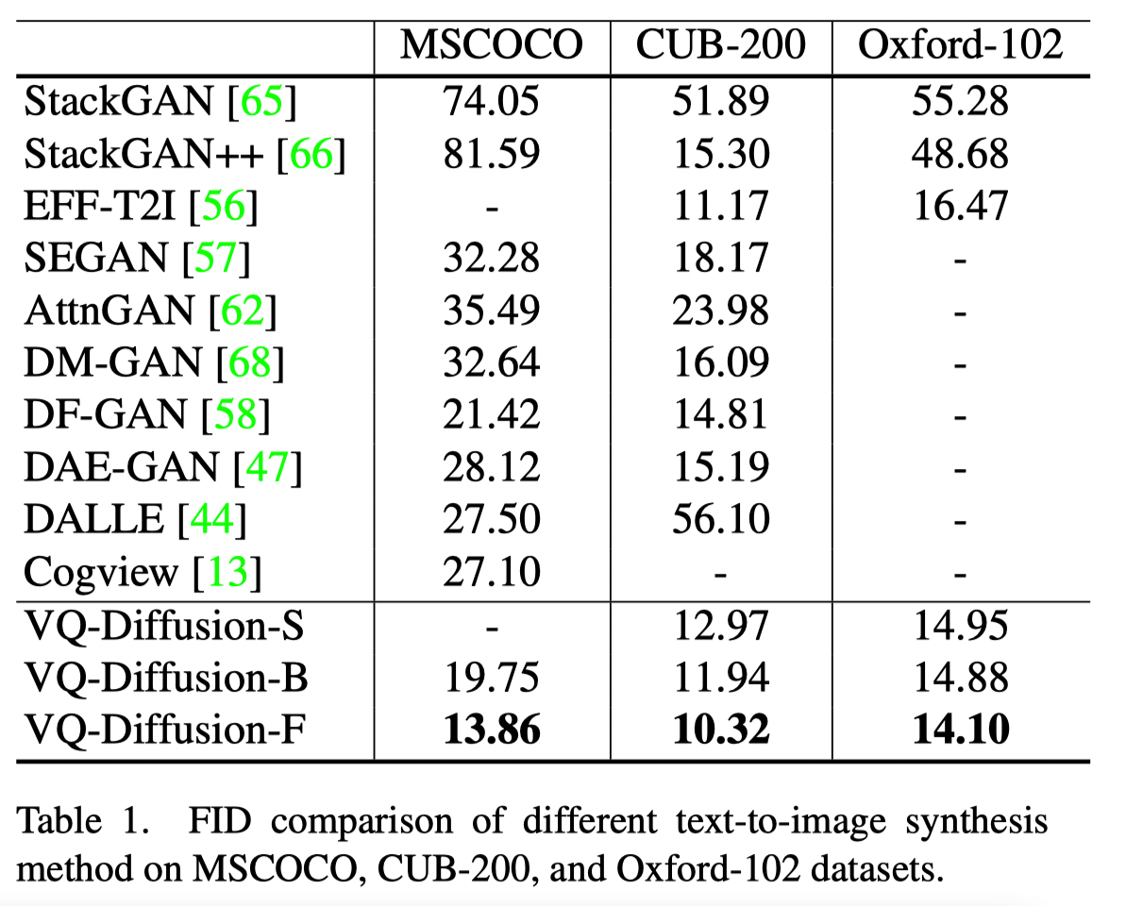
Comparison with SOTA
Notes:
这个F是指B在更大的数据上训练的。
S-model 超越了相似参数量的GAN方法
B-model再次提供
F-model超越了所有之前的方法，包括DALL-E和CogView，十倍参数量
示意图片

Slide 17
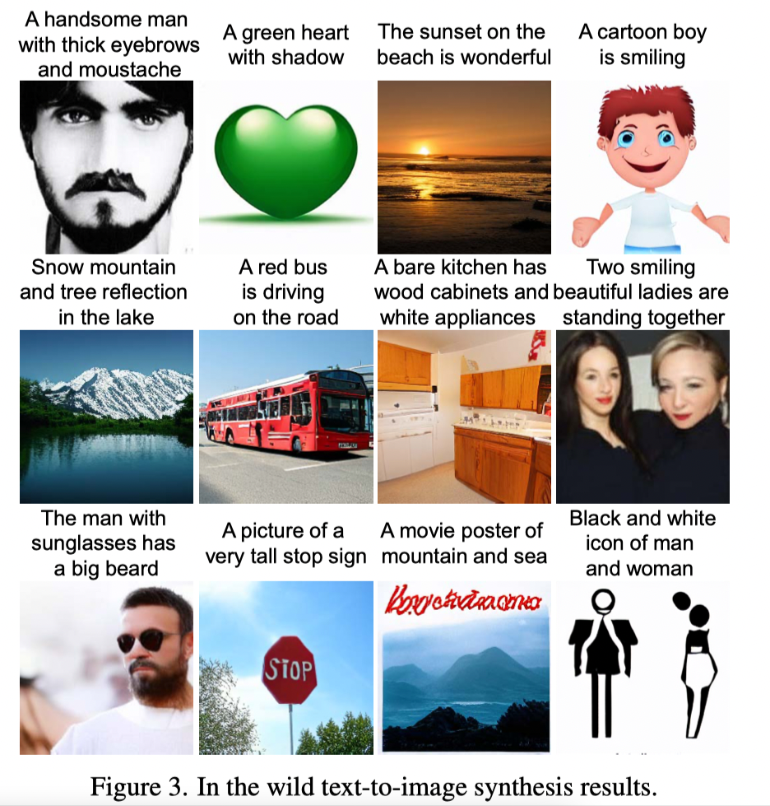
In the wild text-to-image synthesis
Notes:
LAION-400M 没有对比
因为是全局信息，所以可以用于很多视觉任务，例如填充mask，在附录里

Slide 18
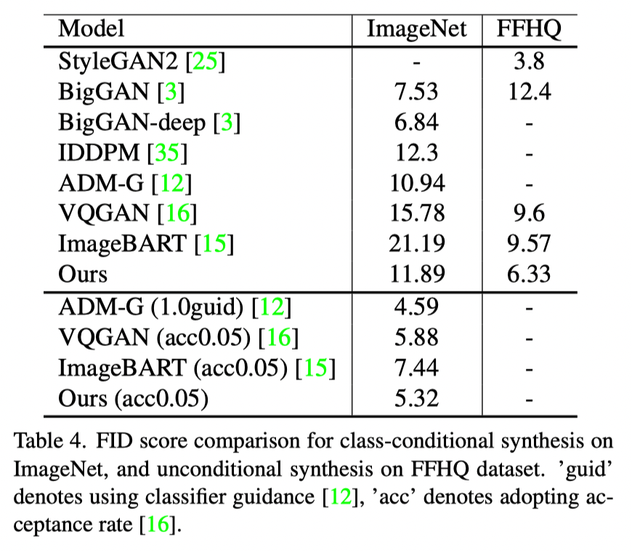
Unified generation model
Notes:
ImageNet是给定class生成，FFHQ是无条件合成。
移除了text encoder和cross attention，注入class-label into AdaLN，

Slide 19
Thanks.

